Slide 1
DFS基本优化

Slide 2
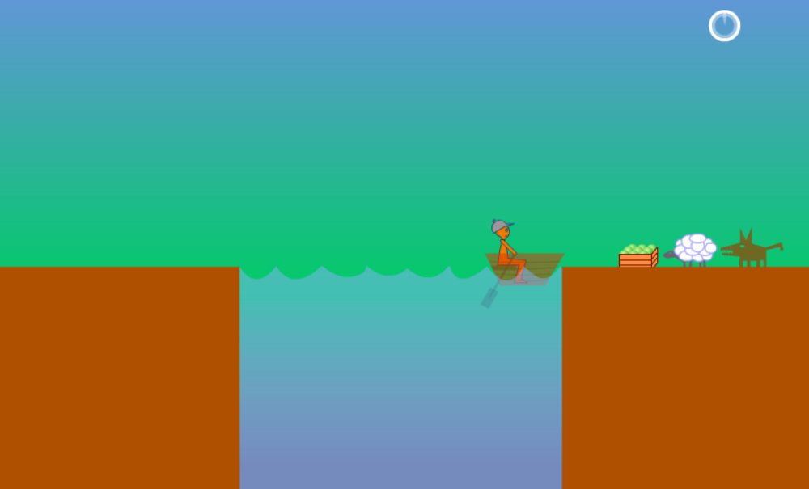
有趣的：过河问题
何老板要带一只狗、一只羊、一筐菜过河。现有一条小船需要何老板划，因船小，每次只能带一个东西过河。当何老板不在场时，狗要咬羊，羊要吃菜，问怎样才能把所有东西都顺利运过河。

Slide 3
分析：过河问题
建立搜索模型：
1.状态：建立四元状态(人,狗,羊,菜),用0表示在起始岸，1表示在目标岸
2.起始状态:(0,0,0,0); 目标状态(1,1,1,1);
3.状态转移:(a,b,c,d) → (1-a,1-b,c,d) (当a==b 时,人运狗去"对岸")
→ (1-a,b,1-c,d) (当a==c 时,人运羊去"对岸")
→ (1-a,b,c,1-d) (当a==d 时,人运菜去"对岸")
→ (1-a,b,c,d) (人单独去"对岸")
4.约束条件: 当a!=b时, b!=c
当a!=c时, c!=d

Slide 4
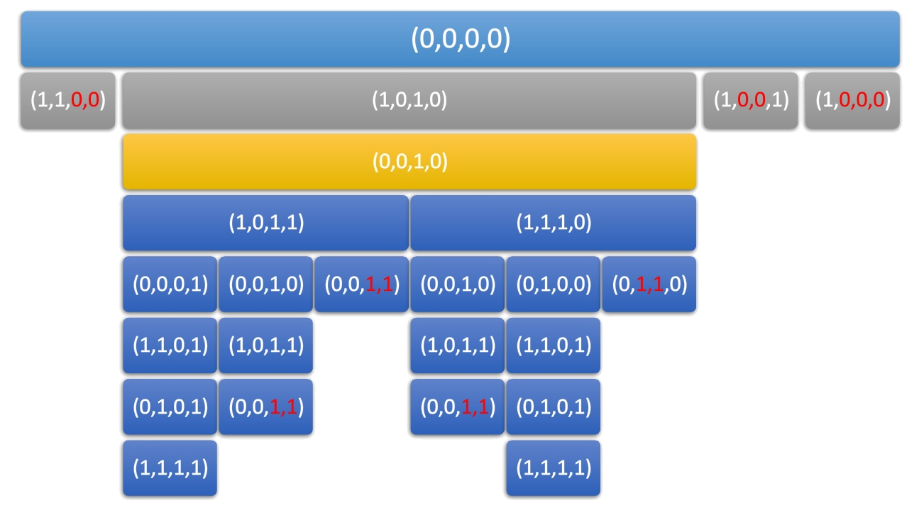
分析：过河问题
约束条件: 1.当a!=b时, b!=c 2.当a!=c时, c!=d
(人,狗,羊,菜)

Slide 5
搜索的进程可以看作是从树根出发，遍历一棵倒置的树——搜索树的过程。而所谓剪枝，就是通过某种判断，避免一些不必要的遍历过程，形象的说，就是剪去了搜索树中的某些“枝条”，故称剪枝。应用剪枝优化的核心问题是设计剪枝判断方法，即确定哪些枝条应当舍弃，哪些枝条应当保留的方法。
搜索剪枝的原则：
（1）正确性
必须保证不能丢失正确的解，这是前提。通过解答必须具备的特征，必须满足的条件来考察待判断的枝条能否被剪掉。
（2）准确性
即能够尽可能多的剪去不能得到正确解的枝条。
（3）高效性
设计好剪枝判断方法后，对每一根枝条都执行一次判断。要尽量减少剪枝判断的副作用

Slide 6
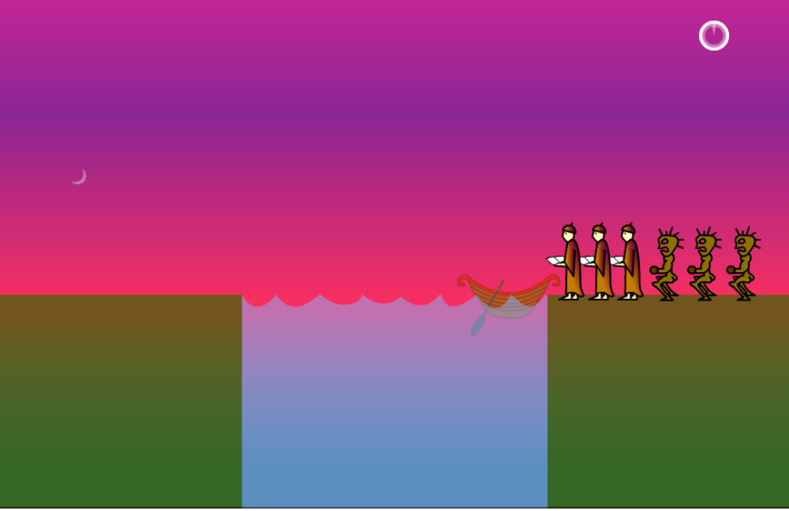
有趣的思考：过河问题2

Slide 7
先试试：NKOJ 3189

Slide 8
NKOJ 3189
有一个方格迷宫，我们可以将它看作一个n*m的矩阵，每个方格表示一个房间，每个方格中都有数字。数字-1表示该房间内有陷阱，不能通过。如果格子里是>=0的数字，表示该房间中有怪兽，数字代表该怪兽的杀伤力，何老板通过该房将会失去对应数值的生命值。
一开始何老板位于左上角的方格(坐标[1,1]位置)，他要走到右下角的出口(坐标[n,m]位置)，每一步何老板可以往上、下、左、右走。 他想知道最少需要失去多少生命值就可以走出迷宫？
20 | 100 | 50 | x | x | 10
10 | x | 50 | 10 | 10 | 5
10 | x | 70 | x | 10 | x
20 | 30 | 20 | 50 | 20 | 10

Slide 9
void dfs(int x,int y,int tot)//当前走到(x,y),当前已耗费的生命值为tot
{
if((x==n)&&(y==m))
{
if(tot<ans)ans=tot;
return;
}
visit[x][y]=true; //标记当前点是否已被讨论过
if(y+1<=m&&Map[x][y+1]!=-1&&!visit[x][y+1])
dfs(x,y+1,tot+Map[x][y+1]);
if(x+1<=n&&Map[x+1][y]!=-1&&!visit[x+1][y])
dfs(x+1,y,tot+Map[x+1][y]);
if(y-1>=1&&Map[x][y-1]!=-1&&!visit[x][y-1])
dfs(x,y-1,tot+Map[x][y-1]);
if(x-1>=1&&Map[x-1][y]!=-1&&!visit[x-1][y])
dfs(x-1,y,tot+Map[x-1][y]);
visit[x][y]=false;
}

Slide 10
20 | 100 | 50 | x | x | 10
10 | x | 50 | 10 | 10 | 5
10 | x | 70 | x | 10 | x
20 | 30 | 20 | 50 | 20 | 10
伪代码: int Min=min{ map[x][y] },即Min记录所有怪兽中，杀伤力最小的
此处Min=10;

Slide 11
void dfs(int x,int y,int tot)
{
if(tot>=ans)return; //优化1：可行性剪枝
if((x==n)&&(y==m))
{
if(tot<ans)ans=tot;
return;
}
if(tot+(n-x+m-y)*Min>=ans)return; //优化2：最优化剪枝
visit[x][y]=true;
if(y+1<=m && Map[x][y+1]!=-1 && !visit[x][y+1]) dfs(x,y+1,tot+Map[x][y+1]);
if(x+1<=n && Map[x+1][y]!=-1 && !visit[x+1][y]) dfs(x+1,y,tot+Map[x+1][y]);
if(y-1>=1 && Map[x][y-1]!=-1 && !visit[x][y-1]) dfs(x,y-1,tot+Map[x][y-1]);
if(x-1>=1 && Map[x-1][y]!=-1 && !visit[x-1][y]) dfs(x-1,y,tot+Map[x-1][y]);
visit[x][y]=false;
}
如果当前搜索已经无法产生比之前最优解更优的解时，可以提前回溯。
比如：如果当前生命耗费值tot，它比之前已求出的答案ans更劣，则沿着当前方案继续搜下去也不会有更优的解产生，则结束当前搜索
如果沿着方案搜索，剩下的搜索步骤全部以最理想的方式发展，都无法得到更优的解，则提前回溯。
比如：当前走到(x,y),则距离终点，剩下的步数最少为n-x+m-y步，
假设这些步上全是杀伤力最小的怪兽，
在此最优情况下，也没有之前求出的答案优，则结束当前搜索

Slide 12
void dfs(int x,int y,int tot)
{
if(tot<Cost[x][y])Cost[x][y]=tot; //优化3:记忆化
else return;
if(tot>=ans)return; //优化1：可行性剪枝
if((x==n)&&(y==m))
{
if(tot<ans)ans=tot;
return;
}
if(tot+(n-x+m-y)*Min>=ans)return; //优化2：最优化剪枝
visit[x][y]=true;
if(y+1<=m && Map[x][y+1]!=-1 && !visit[x][y+1]) dfs(x,y+1,tot+Map[x][y+1]);
if(x+1<=n && Map[x+1][y]!=-1 && !visit[x+1][y]) dfs(x+1,y,tot+Map[x+1][y]);
if(y-1>=1 && Map[x][y-1]!=-1 && !visit[x][y-1]) dfs(x,y-1,tot+Map[x][y-1]);
if(x-1>=1 && Map[x-1][y]!=-1 && !visit[x-1][y]) dfs(x-1,y,tot+Map[x-1][y]);
visit[x][y]=false;
}
记录下之前已搜索过的结果。再次搜到同一点时，若当前方案更优，则更新，否则结束当前搜索
比如Cost[x][y]记录到达(x,y)所需最少耗费值。若再次搜到(x,y),目前的耗费值tot没有之前的优，则结束当前搜索，否则更新Cost[x][y]的值。
如果当前搜索已经无法产生比之前最优解更优的解时，可以提前回溯。
比如：如果当前生命耗费值tot比之前已求出的答案ans更劣，则沿着当前方案继续搜下去也不会有更优的解产生，则结束当前搜索
如果沿着方案搜索，剩下的搜索步骤全部以最理想的方式发展，都无法得到更优的解，则提前回溯。
比如：当前走到(x,y),则距离终点，剩下的步数最少为n-x+m-y步，
假设这些步上全是杀伤力最小的怪兽，
在此最优情况下，也没有之前求出的答案优，则结束当前搜索

Slide 13
搜索的基本优化
1.可行性剪枝
2.最优化剪枝
3.记忆化搜索
习题：3268

